Slide 1
Методологические основы разработки обобщенных и связанных показателей социально-экономического развития и обеспечения национальной безопасности Российской Федерации с учетом глобальных вызовов, угроз и рисков
Старовойтов В.Г. д-р экон. наук

Slide 2
Актуальность исследования
В современных условиях, при исследовании сложных социально-экономических явлений, возникает потребность в использовании интегральных оценок состояния, территориального развития и обеспечения национальной безопасности Российской Федерации, это обусловлено необходимостью:
повышения качества анализа, обобщения, структурирования больших объемов информации (многочисленных факторов, показателей, индикаторов и др.);
повышения эффективности и оперативности решения вопросов социально-экономического развития и обеспечения национальной безопасности с учетом глобальных вызовов, угроз и рисков.
Все это, обуславливает необходимость создания и использования новых методологических основ разработки обобщенных и связанных показателей, социально-экономического развития и обеспечения национальной безопасности страны.

Slide 3
ОБЪЕКТ, ЦЕЛЬ, МЕТОДОЛОГИЯ
Объект исследования: Разработка и использование обобщенных и связанных показателей социально-экономического развития и обеспечения национальной безопасности РФ с учетом глобальных вызовов, угроз и рисков.
Цель НИР: Формирование методологических основ разработки обобщенных и связанных показателей социально-экономического развития и обеспечения национальной безопасности Российской Федерации с учетом глобальных вызовов, угроз и рисков.
Методология исследования: Системный, функциональный, статистический и экономический анализ, метод Делфи, метод анализа иерархий Т.Саати, метод экспертных оценок и рейтинговый подход, корреляционный анализ

Slide 4
НАУЧНАЯ НОВИЗНА
Научная новизна полученных результатов:
Разработана система основных последовательных действий по разработке и использованию в современных условиях, обобщенных и связанных показателей социально-экономического развития и обеспечения национальной безопасности Российской Федерации с учетом глобальных вызовов, угроз и рисков.

Slide 5
ОСНОВНЫЕ РЕЗУЛЬТАТЫ
Основные результаты, полученные в НИР:
1. Аналитический обзор и рекомендации по использованию российского и зарубежного опыта разработки и расчетам показателей социально-экономического развития и обеспечения национальной безопасности.
2. Систематизированный обзор ключевых показателей и оценка их соответствия целям и задачам социально-экономического развития и обеспечения национальной безопасности страны, аналитический обзор актуальных глобальных вызовов, угроз и рисков.
3. Методологические основы формирования системы показателей социально-экономического развития и обеспечения национальной безопасности включая интегральный, обобщенные и связанные показатели с учетом актуальных вызовов, угроз и рисков.
4. Методика расчета интегрального и обобщенных показателей социально-экономического развития и обеспечения национальной безопасности с учетом актуальных глобальных вызовов, угроз и рисков (с примерами расчета).
5. Ранжированный перечень угроз социально-экономического развития и обеспечения национальной безопасности на основе расчетов интегрального и обобщенных показателей в пространстве связанных показателей, статистических и экспертных данных.
6. Предложения по использованию результатов НИР в учебном процессе.

Slide 6
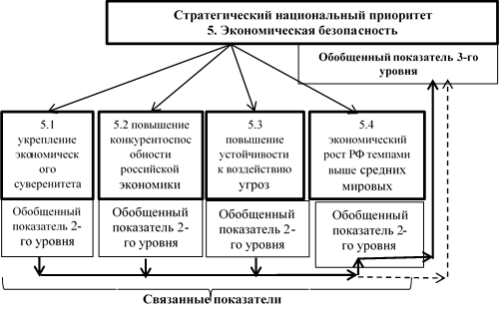
Комплексирование связанных показателей

Slide 7
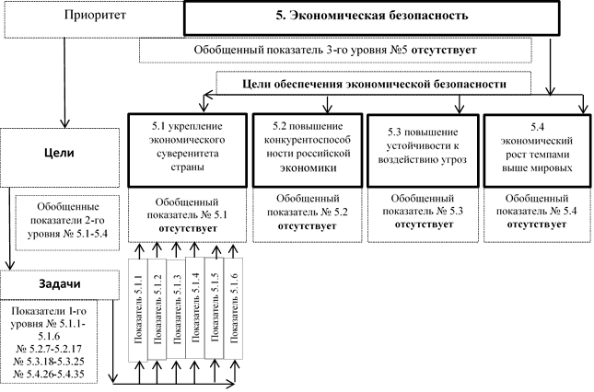
Иерархическое построение показателей экономич. без-ти

Slide 8
Методологические основы формирования системы показателей
Проведение факторного анализа на соответствие факторов конкретному показателю
Интерпретация показателей их экспертная оценка
Определение коллинеарности показателей и исключение их избытка
Формирование информационного образа социально-экономической системы
Построение Когнитивной сети отражающей причинно-следственные связи, сценарный анализ
Использование методов скаляризации для определения коэффициентов «важности»сопоставления частных показателей
Разработка методики расчета интегрального и обобщенных и связанных показателей

Slide 9
Иерархия интегрального, обобщенных и связанных показателей
Интегр.
Интегральный показатель социально-экономического развития и обеспечения национальной безопасности России.
Обобщенные показатели 1-го уровня по отдельным направлениям, национальным целям
О 1
О1
О1
Обобщенные показатели 2-го уровня, влияющие на показатели 1-го уровня
Обобщенные показатели 3-го уровня и последующих уровней, влияющие на обобщенные показатели предыдущего уровня
О2
О2
О2
О2
О2
О2
О2
О2
О2

Slide 10
Этапы методики формирования обобщенных и связанных показателей
Этап 1. Формирование набора частных показателей для каждого анализируемого направления
Этап 1.1. Формирование набора частных показателей на основе массива нормативных правовых документов
Этап 1.1. Формирование набора частных показателей на основе экспертных оценок
Этап 2. Сбор статистических данных
Этап 3. Подготовка данных
Этап 3.1. Дефлирование финансовых данных в случае такой необходимости
Этап 3.2. Нормирование статистических данных
Этап 3.3. Устранение коллинеарности данных. Расчет коэффициентов корреляции между показателями. А также – коэффициентов корреляции между результатом и факторами.
Этап 4. Формирование обобщенных показателей для каждого отдельного направления анализа
Этап 4.1. Формирование системы критериев для оценки каждым отдельно взятым экспертом предпочтительных альтернатив
Этап 4.2. Формирование матрицы попарных сравнений на основе системы (шкалы) критериев. Формирование весовых оценок как нормированных показателей отдельным экспертом
Этап 4.3. Формирование обобщенных весовых показателей, полученных от разных экспертов
Этап 4.4. Формирование обобщенных показателей по конкретному направлению
Этап 5. Аналитическое использование полученного значения обобщенного показателя
Этап 6 – Использование обобщенного показателя для анализа влияния актуальных глобальных вызовов, угроз и рисков на показатели социально-экономического развития и национальной безопасности Российской Федерации

Slide 11
Расчет значения обобщенных показателей состояния безопасности в сфере гражданских авиаперевозок и авиастроения в 2020-2021 годах
1) Объём предоставленных субсидий за счет бюджетных ассигнований федерального бюджета российским авиакомпаниям, а также аэропортам южной и центральной части Российской Федерации, в которых введены ограничения на полеты.
2) Объем международных и внутренних пассажирских воздушных перевозок.
3) Доля воздушных судов отечественного производства в парке российских авиакомпаний.
4) Доля исправных воздушных судов отечественного производства.
5) Количество воздушных судов (в том числе для обеспечения потребности малой авиации), которое требуется российским авиакомпаниям с учетом необходимости обновления и пополнения парка.
6) Объемы поставок воздушных судов отечественного производства с учётом необходимости реализации в возможно короткие сроки программ импортозамещения,
7) Размер обязательств отечественных предприятий по осуществлению поставок воздушных судов, комплектующих и запасных частей к ним, расходных материалов, отвечающих требованиям к качеству поставляемой продукции.
8) Количество воздушных судов, находящихся в лизинге в иностранных юрисдикциях.
9) Доля поставок российских самолетов гражданской авиации в мире.
10) Количество авиационных событий (авиационных происшествий и инцидентов), произошедших с воздушными судами гражданской (коммерческой) и экспериментальной авиации за истекший год.
11) Количество выпускников авиационных училищ гражданской авиации за истекший год;
12) Темпы международной трудовой миграции российских граждан из числа квалифицированного летного состава и авиационных специалистов (инженеров);
13) Средний уровень оплаты труда командира воздушного судна.

Slide 12
Расчет значения обобщенных показателей состояния безопасности в сфере гражданских авиаперевозок и авиастроения в 2020-2021 годах
Показатель | Показатель 2 | Показатель 3 | Показатель 9 | Показатель 10 | Показатель 12 | Обобщенный показатель 2020 г.
Нормированное значение | 0,54 | 0,37 | 0,093 | 0,45 | 0,47 | 0,37659
Вес | 0,27 | 0,21 | 0,23 | 0,23 | 0,06
Показатель | Показатель 2 | Показатель 3 | Показатель 9 | Показатель 10 | Показатель 12 | Обобщенный показатель 2021 г.
Нормированное значение | 0,87 | 0,47 | 0,1 | 0,6 | 0,6 | 0,5306
Вес | 0,27 | 0,21 | 0,23 | 0,23 | 0,06

Slide 13
Расчет значения обобщенных показателей состояния безопасности в сфере гражданских авиаперевозок и авиастроения в 2020-2021 годах
На основании проведенного анализа состояния национальной безопасности по направлению гражданских авиаперевозок и авиастроения в 2020 г. значение обобщенного показателя составило 0,37659, а в 2021г. 0,5306.
(0,5306/0,37659)*100%=140,89%
Рост обобщенного показателя в 2021 г. по сравнению со значением 2020 г. составил 140,89 – 100 = 40,89%, что свидетельствует об укреплении состояния национальной безопасности в авиаперевозках и авиастроении в 2021 г.
Далее определим какие факторы повлияли на укрепление безопасности.
Наиболее сильное влияние оказал показатель 2 «Объем международных и внутренних пассажирских воздушных перевозок». Во многом это обусловлено снятием противоэпидемийных ограничений за рубежом и ростом выездного туризма.
Таким образом, можно сделать вывод, что для укрепления национальной безопасности в сфере авиаперевозок и авиастроение требуется, помимо прочего, содействие туризму, открытие границ, снятие противоэпидемийных ограничений и принятие других мер, стимулирующих пассажиропоток.
Приведенный пример показывает работоспособность разработанной в рамках НИР методики.

Slide 14
Ранжирование угроз
В рамках текущего исследования был проведен опрос 68 экспертов по ранжированию угроз определенных в Стратегии национальной безопасности РФ для девяти стратегических национальных приоритетов, получено 23 ответа экспертов, среди которых:
– 17 докторов экономических наук;
– 1 доктор физико-математических наук;
– 2 кандидатов экономических наук.
А также:
– 11 руководителей подразделений научных и образовательных учреждений, специализирующихся на анализе рисков и исследовании проблем экономической безопасности;
– 12 ведущих и младших научных сотрудников, занимающихся исследованиями международных экономических отношений и угроз национальной безопасности.

Slide 15
Ранжирование угроз
Угрозы национальной безопасности Российской Федерации по степени влияния на общее состояние национальной безопасности | Усредненный ранг
войны и вооруженные конфликты | 1
подрыв конституционного строя, национального суверенитета, законности прав и свобод граждан | 2
нарушение экономического суверенитета, снижение темпов экономического роста, конкурентоспособности и устойчивости | 3
снижение технологической независимости | 4
подрыв единства народов РФ, размывание исконных общечеловеческих принципов и общественно значимых ориентиров социального развития | 5
сокращение численности населения, снижение качества жизни и человеческого потенциала | 6
ослабление позиций Российской Федерации как одного из влиятельных центров современного мира | 7
нарушение суверенитета РФ в информационном пространстве | 8
снижение качества окружающей среды и обострение дисбалансов природопользования | 9

Slide 16
Использование результатов НИР для ФОИВ
Область применения результатов – Результаты исследования могут быть использованы в практической работе Аппарата Совета Безопасности Российской Федерации; Департамента экономики и финансов Аппарата Правительства Российской Федерации; Департамента долгосрочного стратегического планирования Министерства финансов Российской Федерации; Департамента стратегического и территориального развития, Сводного департамента макроэкономического прогнозирования, Департамент государственного регулирования в экономике Министерства экономического развития Российской Федерации, для повышении качества, эффективности и оперативности государственного управления в Российской Федерации. Результаты работы рекомендуется внедрять для развития аналитической надстройки автоматизированной информационной системы «Управление» (Постановление Правительства Российской Федерации от 27.11.2015 г. № 1278), а также в ситуационных центрах Совета Безопасности Российской Федерации и Правительства Российской Федерации для анализа, оценки возникающих проблем и принятия своевременных, качественных, эффективных решений по преодолению угроз и рисков социально-экономической развития и обеспечения национальной безопасности.

